Slide 1
Основи землеустрою
Лекції – 16
Практичні – 16
Іспит

Slide 2
Зміст навчальної дисципліни «Основи землеустрою» направлений на формування наступних компетентностей, визначених стандартом вищої освіти зі спеціальності 103 «Науки про Землю»:
К08. Здатність вчитися і оволодівати сучасними знаннями.
К22. Здатність ідентифікувати та класифікувати відомі і реєструвати нові об’єкти у геосферах, їх властивості та притаманні їм процеси.
К23. Здатність застосовувати технології раціонального використання земельних та водних ресурсів з врахуванням вимог сталого розвитку територій.

Slide 3
Отримані знання з навчальної дисципліни «Основи землеустрою» стануть складовими наступних програмних результатів навчання за спеціальністю 103 «Науки про Землю»:
ПР04. Використовувати інформаційні технології, картографічні та геоінформаційні моделі в області наук про Землю.
ПР06. Визначати основні характеристики, процеси, історію і склад Землі як планетарної системи та її геосфер/
ПР10. Аналізувати склад і будову геосфер (у відповідності до спеціалізації) на різних просторово-часових масштабах.
ПР16. Застосовувати ідеї сталого розвитку при розробці технологій раціонального використання земельних та водних ресурсів.
ПР17. Уміти оцінювати наявні та перспективні технології використання водних і земельних ресурсів з урахуванням стійкості геосистем.

Slide 4
Під час вивчення навчальної дисципліни здобувачі вищої освіти зможуть отримати додатково наступні Soft skills:
- комунікативні навички: письмове, вербальне й невербальне спілкування;
вести дискусію і відстоювати свою позицію; навички працювати в команді;
- уміння виступати привселюдно: навички, необхідні для виступів на публіці; навички проведення презентації;
- керування часом: уміння справлятися із завданнями вчасно;
- гнучкість і адаптивність: гнучкість, адаптивність і здатність змінюватися; уміння аналізувати ситуацію, орієнтування на вирішення проблеми;
- лідерські якості: уміння ухвалювати рішення; уміння ставити мету, планувати діяльність;
- особисті якості: креативне й критичне мислення; етичність, чесність, терпіння, повага до оточуючих.

Slide 5
Поняття землеустрою та його основні завдання

Slide 6
План
Земля як об’єкт і матеріальна основа суспільних відносин
Історичні витоки сучасного землеустрою
Визначення землеустрою
Предмет, метод і завдання землеустрою
Суб’єкти і об’єкти землеустрою
Принципи землеустрою

Slide 7

Земля як об’єкт і матеріальна основа суспільних відносин
Земля – це основне національне багатство, що перебуває під особливою охороною держави. Право власності на землю гарантується Конституцією України. Земля відіграє важливу роль у процесі соціально-економічного розвитку суспільства. Як основа екосистеми, знаряддя і предмет виробництва та як об'єкт права власності вона є базисом розвитку, умовою економічного прогресу й добробуту людини.

Slide 8
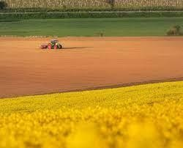
Земля як об'єкт економічних відносин – земля як предмет праці, знаряддя і засіб праці та виробничі відносини, які виникають у процесі її використання й привласнення результатів праці. Земля – природне середовище, в якому народжується і живе людина, природна
матерія і територіальний існування та
простір людського
основа
розвитку матеріальна
суспільства, виробництва.

Slide 9

У процесі виробництва земля відіграє неоднакову роль.
Як об'єкт спрямування праці людини для підтримання чи підвищення родючості, продуктивності, вона є предметом праці;
Як середовище і засіб впливу на певні предмети праці, наприклад рослинні організми, – знаряддям і засобом праці;
Як засіб отримання необхідної суспільству продукції – засобом виробництва і важливим речовим фактором в інших сферах виробництва.

Slide 10
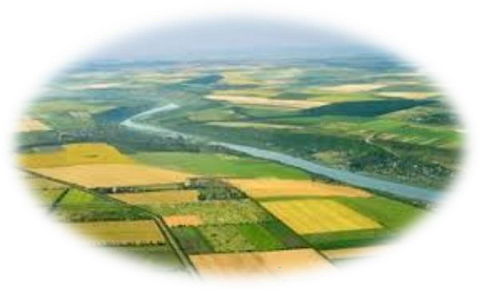
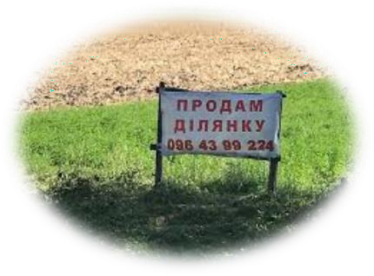
Новий етап у відносинах між людьми з приводу землі як об’єкту економічних відносин пов'язаний із розвитком відтворювального господарства (обробкою землі та вирощуванням на ній певних культур).
Через велику різноманітність комбінацій рельєфу, фізико-хіміко-біологічних властивостей та кліматичних умов земля формує істотно відмінні господарські можливості, які відображають у земельному кадастрі. Враховуючи їх, суспільство обирає різні напрями використання землі Земельний кодекс України встановлює поділ земель за цільовим призначенням.
Обмеженість земель потребує раціонального їх використання. Сукупність економічних відносин з приводу використання та привласнення отриманих на землі результатів праці формує аграрний устрій країни, який знаходить відображення в земельному кодексі країни. Основними елементами цього устрою є земельна власність і рентні відносини.

Slide 11
Історичні витоки сучасного землеустрою
Будь-який об'єкт потребує земельної площі. Для сільського господарства – земля є основним засобом виробництва, а тому як об'єкт господарського використання потребує певної організації, тобто створення умов, які б забезпечили її найбільш раціональне і ефективне використання. Ці питання вирішуються при проведенні землеустрою.
До 1906 р. роботи, пов'язані з перерозподілом земель, називались межуванням, землевимірювання, землемірство. При цьому під межуванням розумівся встановлений законом процес розмежування земельної власності та юридичне оформлення прав на землю.
Головною метою межування було:
виявлення кількості землі та її власника (за ким вона закріплена);
визначення меж володінь земельних власників, закріплення їх на місцевості межовими
знаками (стовпами, каменями тощо) та видача документів на право власності і землекористування;
розподіл (перерозподіл) землі та її закріплення за новими власниками з одночасною реєстрацією і оформленням прав земельної власності.

Slide 12
Таким чином до початку ХХ ст. ніякі інші терміни не вкладаються в традиційні рамки межування і землевимірювання. У зв’язку з цим і виник новий термін – «землеустрій» або в українській мові вживається ще термін «землевпорядкування», під яким розуміли будь-які дії з перерозподілу земель та облаштування території, що дають землевласнику економічну вигоду.
Таким чином, шляхом межування держава організувала облік земель, реєструвала землевласників і землекористувачів для обкладання їх податком і контролю за використанням земель, охороняла їх права у випадку порушення і полегшувала перехід права власності від однієї особи до іншої.
Термін "землеустрій" вперше застосований у 1906 році і, на відміну від межування, розумівся ширше і переслідував не тільки цілі правового оформлення меж земельних ділянок, але і пристосування землі до найбільш вигідного господарського використання, а саме: як діяльність з економічного впорядкування землеволодінь.
В тих випадках, коли інтереси землевласників задовільнялись не шляхом закріплення існуючих меж, а шляхом нового розподілу земель, так що кожен із них отримував ділянку, еквівалентну попередній, але зведену в зручний для господарства масив і межі, такій операції при𝖼ʙᴏювали назву землеустрій.

Slide 13
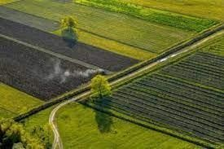
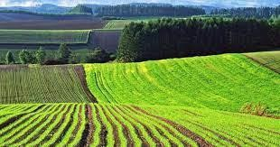
Різниця між межуванням і землеустроєм призвела до виконання цих робіт в дореволюційній період різними міністерствами і відомствами. Так, межове відомство проводило роботи по межуванню, межові суди вирішували земельні спори, а сільськогосподарські і селянські землі впорядковувались землемірами по землевпорядкуванню, спори вирішувались землевпорядними комісіями або за розпорядженням землемірів по землевпорядкуванню. Вже в цей період поряд із юридичною економічна сторона землеустрою ставала на одне із перших місць. В подальшому різниця між термінами "землеустрій" і "межування" знівелювалась, тому що всі масштабні роботи з розмежування (генеральне і спеціальне межування, земельна реформа пов'язана з ліквідацією кріпосного права, Столипінська реформа та ін.) переслідували цілі як юридичного закріплення меж земельної власності, так і економічного впорядкування землеволодінь.

Slide 14
В післяреволюційний період, згідно Земельного кодексу від 30 жовтня 1922р., землеустрій
включав:
а) відведення земель, які надаються в користування державним організаціям, закладам і підприємствам, містам і селищам міського типу, об'єднанням трудових землеробів, а також на особливих умовах (оренди, концесії та ін.) іншим закладам, товариствам і особам;
б) утворення земельних фондів спеціального призначення (переселенського, концесійного, лугового та ін.) і переведення угідь з одного фонду в інший;
в) вилучення земель для державних і суспільних потреб;
г) встановлення міської межі;
ґ) розподіл земель, які знаходяться в користуванні земельних товариств; виділення земель окремим господарствам (дворам) та їх групам; розверстування всіх або деяких угідь земельного товариства на хутірські або відрубні ділянки; розподіл земель відокремлених трудових землеробських господарств (дворів);
д) ліквідація або зменшення черезсмужжя окремих землекористувань, вклинення і вкраплення їх, далекоземелля, неправильності окреслень меж та інших недоліків землекористування; прокладання, переміщення або ліквідація доріг, надання водних джерел для напування і переміщення землекористувань у зв'язку із проведенням корінних поліпшень земельних угідь (меліорація);
є) планування сільських місць поселень;
є) встановлення і зміна меж волостей.

Slide 15
У подальшому, в зв'язку з колективізацією і утворенням крупних сільськогосподарських підприємств, в число землевпорядних дій увійшов внутрігосподарський землеустрій, який представляв собою науково обґрунтовану організацію території конкретного господарства з введенням сівозмін, раціональної організації виробництва, праці й управління, розміщення угідь, сівозмін і влаштування їх території.
В прийнятому 8 липня 1970 р. Земельному кодексі Української РСР було визначено, що "землеустрій" включає систему державних заходів, спрямованих на здійснення рішень державних органів в сфері користування землею. Зміст землеустрою був визначений таким:
утворення нових, а також впорядкування існуючих землекористувань з ліквідацією черезсмужжя і інших
недоліків в розміщенні земель;
уточнення і зміст меж землекористувань на основі схем районного планування;
внутрігосподарську організацію території колгоспів, радгоспів і інших сільськогосподарських підприємств, організацій і закладів з введенням економічно обґрунтованих сівозмін і впорядкуванням усіх інших сільськогосподарських угідь (сінокосів, пасовищ, садів тощо), а також розробку заходів щодо охорони земель;
виявлення нових земель для сільськогосподарського і іншого народногосподарського о𝖼ʙоєння;
відведення і вилучення земельних ділянок;
встановлення і зміна меж міст, селищ і сільських населених пунктів;
проведення топографо-геодезичних, ґрунтових, геоботанічних та інших обстежень і вишукувань;
відмежування в натурі присадибних земель сільських населених пунктів, віднесених до неперспективних, від громадських земель колгоспів і інших земель;
здійснення робіт, пов'язаних з веденням державного земельного кадастру.

Slide 16
В 70-х роках уперше в Україні було науково обґрунтовано сутність, зміст і принципи планування і прогнозування використання земельного фонду через розробку Генеральної схеми використання земельних ресурсів України. На той час це був прорив у науковій думці щодо рівнів землеустрою, тобто закономірно обумовлювалась потреба нового погляду на сутність і роль землеустрою в розвитку продуктивних сил держави. Крім того, недоліки Схем районного планування у вирішенні питань перспективного розподілу і використання земель, які на той час розроблялись, обумовили необхідність перспективного усвідомлення нових спеціалізованих розробок. Цим було зроблено перший крок в поглиблення теорії землеустрою щодо значного розширення сутності його від господарського рівня до загальнодержавного, а з часом і регіонального. В цей період в Україні, в першій із союзних республік, була розроблена Генеральна схема використання земельних ресурсів України на 1978-1990рр.

Slide 17
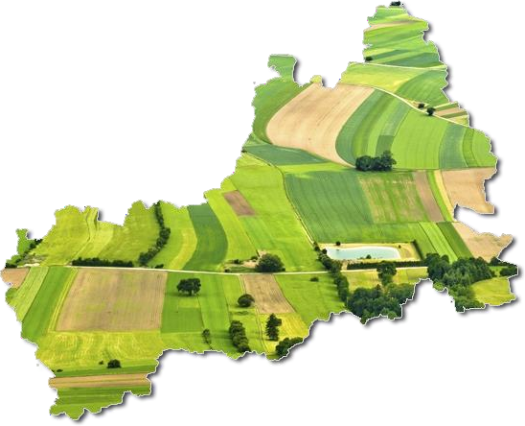
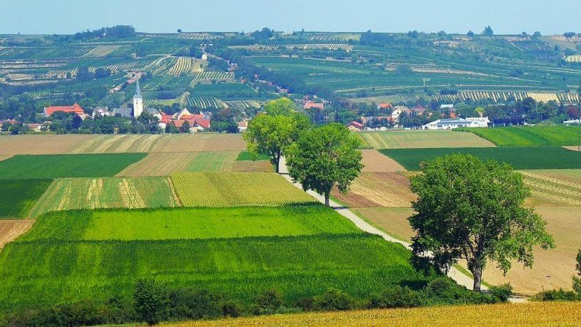
Землеустрій, як наука сформувався в Україні на початку 50 рр. XX ст.
В ст. 181 ЗКУ визначено поняття землеустрою в сучасних умовах господарювання. Землеустрій - це сукупність соціально-економічних та екологічних заходів, спрямованих на регулювання земельних відносин та раціональної організації території адміністративно- територіальних одиниць, суб'єктів господарювання, що здійснюються під впливом суспільно-виробничих відносин і розвитку продуктивних сил.

Slide 18
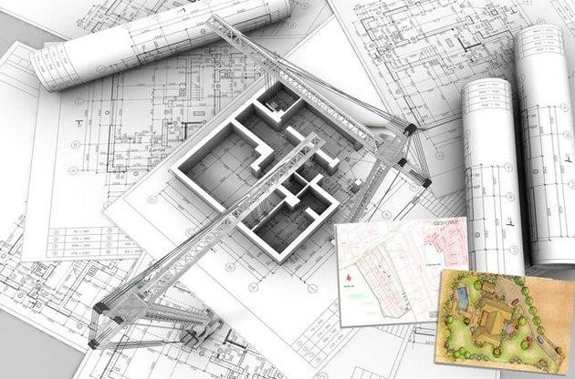
Визначення землеустрою
Землеустрій - це сукупність соціально- економічних та екологічних заходів, спрямованих на регулювання земельних відносин та раціональної організації території адміністративно-територіальних одиниць, суб'єктів господарювання, що
здійснюються під впливом виробничих відносин і
суспільно- розвитку
продуктивних сил.

Slide 19
Широкий спектр визначень землеустрою пропонується у спеціальній літературі.
Землеустрій визначається як "цілісна система взаємопов'язаних (організаційних, правових, організаційно-господарських, інженерно-технічних, еколого-економічних і соціальних) заходів і дій, спрямованих є кінцевому результаті на зміну або вдосконалення існуючого порядку і змісту використання або володіння землею. Він здійснюється з метою організації раціонального та найбільш ефективного використання землі (земельної власності) як в інтересах окремої людини, так і групи людей та суспільства в цілому" (Л. Я. Новаковський, A.M. Третяк);
"сукупність заходів правових, економічних і технічних, спрямованих на раціональну організацію як території усієї країни в цілому, так і окремих її частин, з метою поліпшення прогресивного розвитку народного господарства" (С. П. Кавелін);
"стан певного територіального устрою визначеної частини просторового базису, що створюється в результаті формування земельних об'єктів"; натомість, "землевпорядкування - територіально-функціональне планування землекористування сформованих земельних об'єктів" (Войтенко С.П., Володін М.О.) тощо.

Slide 20
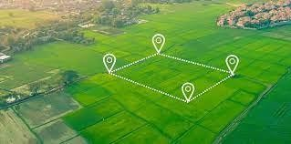
Предмет, метод і завдання землеустрою
Мета землеустрою полягає в
забезпеченні
використання та охорони
раціонального
земель,
створенні сприятливого екологічного середовища та поліпшенні природних ландшафтів.
Предметом землеустрою є закономірностей раціональної
дослідження організації
використання земель як територіального базису,
природного ресурсу і виробництва з метою
основного
засобу
збалансованого,
раціонального і ефективного їх використання.

Slide 21
Основними завданнями землеустрою є:
а) реалізація політики держави щодо науково обґрунтованого перерозподілу земель, формування раціональної системи землеволодінь і землекористувань з усуненням недоліків у розташуванні земель, створення екологічно сталих ландшафтів і агросистем;
б) інформаційне забезпечення правового, економічного, екологічного і містобудівного механізму регулювання земельних відносин на національному, регіональному, локальному, господарському рівнях шляхом розробки пропозицій по встановленню особливого режиму і умов використання земель;
в) встановлення на місцевості меж адміністративно-територіальних утворень, територій з особливим
природоохоронним, рекреаційним і заповідним режимами, меж земельних ділянок власників і землекористувачів;
г) здійснення заходів щодо прогнозування, планування, організації раціонального використання та охорони земель на національному, регіональному, локальному і господарському рівнях;

Slide 22
Основними завданнями землеустрою є:
ґ) організація територій сільськогосподарських підприємств із створенням просторових умов, що забезпечують еколого-економічну оптимізацію використання та охорони земель сільськогосподарського призначення, впровадження прогресивних форм організації управління землекористуванням, удосконалення співвідношення і розміщення земельних угідь, системи сівозмін, сінокосо- і пасовищезмін;
д) розробка системи заходів по збереженню і поліпшенню природних ландшафтів, відновленню і підвищенню родючості ґрунтів, рекультивації порушених земель і землюванню малопродуктивних угідь, захисту земель від ерозії, підтоплення, висушення, зсувів, вторинного засолення і заболочення, ущільнення, забруднення промисловими відходами і хімічними речовинами та інших видів деградації, по консервації деградованих і малопродуктивних земель, попередженню інших негативних явищ;
е) організація територій несільськогосподарських підприємств, організацій і установ з метою створення умов ефективного землекористування та обмежень і обтяжень у використанні земель.

Slide 23
Суб’єкти і об’єкти землеустрою
Відповідно до статті 4 закону України «Про землеустрій» суб'єктами землеустрою є:
органи державної влади, Верховна Рада Автономної Республіки Крим, Рада міністрів Автономної Республіки Крим та органи місцевого самоврядування;
юридичні та фізичні особи, які здійснюють землеустрій;
землевласники та землекористувачі.
За функціональними спрямуванням (землевпорядного процесу та діяльності) суб’єкти землеустрою характеризуються повноваженнями, визначеними Земельним кодексом
України, законами України «Про землеустрій», «Про охорону земель», «Про державний земельний кадастр», «Про оцінку земель», «Про природно-заповідний фонд України» та іншими.
Відповідно до статті 5 закону України «Про землеустрій» об'єктами землеустрою є:
територія України;
території адміністративно-територіальних одиниць або їх частин;
території землеволодінь та землекористувань чи окремі земельні ділянки.

Slide 24
Принципи землеустрою
Першочергове вирішення природоохоронних завдань, що вимагає виключення із розгляду будь-якого варіанту перерозподілу земель і організації території, які наносять збитки навколишньому природному середовищу.
Максимальний облік природних, еколого-господарських властивостей території та екологічної стійкості окремих її частин при реорганізації землеволодінь, землекористувань і територіальному розміщенні виробництва та його галузей, що обумовлює адаптивний характер землеустрою, його ефективність.
3. Пріоритет природоохоронного
і сільськогосподарського землеволодіння і
землекористування при перерозподілі земель між категоріями земельного фонду, земельними власниками, користувачами та орендарями, а також окремими видами угідь, що викликає необхідність обґрунтування при землеустрої рівня інтенсивності використання землі, захисту сільськогосподарських угідь від вилучення для несільськогосподарських цілей, консервації порушених земель.
4. Дотримання при землеустрої вимог законодавства, що викликає необхідність встановлення при землеустрої визначеного правового режиму і умов господарювання, суворого дотримання землевпорядного процесу, створення організаційно-територіальних умов для регулювання земельних відносин.

Slide 25
Принципи землеустрою
Комплексний характер організації території та виробництва, що визначає необхідність забезпечення пропорційності та збалансованості між землею, яка виділяється (з її кількісними і якісними характеристиками) і фондоозброєністю, працезабезпе- ченістю та іншими параметрами підприємств, а також своєчасного й обов'язкового створення необхідної виробничої та соціальної інфраструктури для забезпечення процесу виробництва.
Екологічна, економічна і соціальна ефективність організації території, що вимагає обґрунтування всіх заходів із вдосконалення землекористування і землеустрою.
Забезпечення стабільності землекористування і збереження стійких елементів організації території (доріг, лісосмуг, сівозмін тощо), що обумовлює пристосування організації виробництва і праці при землеустрої до організаційно-територіального каркасу, який склався.
Забезпечення інтересів суб'єктів права на землю для населення, що проживає на території, яка підлягає землеустрою.
Врахування перспектив і комплексності розвитку території.

